Slide 1
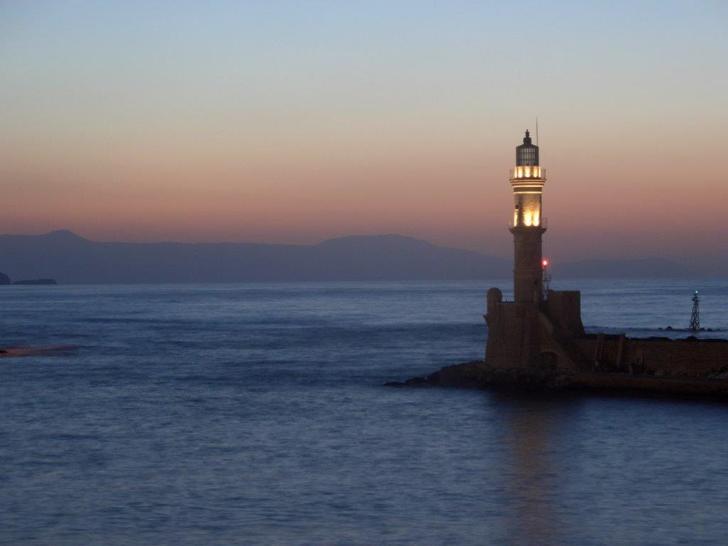
מצגת הילה אלקיים
Notes:
היכרות: מי הלומדים, איך הגיעו לקורס?

Slide 2
כתבו דימוי המתאר את ההורות שלכם או את התפקוד שלכם כהורים
השלם את המשפט: "כשאני חושב על עצמי כהורה, הדימוי שמתאר את ההורות שלי הכי טוב הוא...."

Slide 3
שיטת אייכה
-שיטה חדשנית ופורצת דרך לטיפול בילדים, מתבגרים ומבוגרים צעירים באמצעות הוריהם.
-לשיטה השלכות יישומיות לגבי התנהגות מעודדת גדילה והתפתחות מצד מבוגרים הנמצאים בתפקיד חינוכי או טיפולי ביחס לילד.
-השיטה פותחה ע"י ד"ר איתן לבוב, פסיכיאטר של הילד והמתבגר ופסיכואנליטיקאי.
-התפתחות השיטה
Notes:
לתאר את התפתחות השיטה

Slide 4
המשותף לכל המקרים
לילד לא הייתה תחושה של בעלות ואחריות על הקושי שלו והוא לא היה מגויס לטפל בקושי.
בעלות- יש לי קושי
אחריות- זאת האחריות שלי להתמודד/להתגבר/למצוא דרך...

Slide 5
תרגיל – זיהוי מאפייני השפה המגדלת
"היה היה ילד"
סרט תיעודי ישראלי קצר משנת 2019 שהופק, צולם ובוים על ידי אורי לוי
(2:00 דקות)
https://www.youtube.com/watch?v=v46cuUN62lM

Slide 6
בקורס נלמד תורת תקשורת הנקראת שפה מגדלת
השפה המגדלת היא כלי ליצור תקשורת אפקטיבית.
השפה המגדלת היא כלי ליצירת תקשורת מכבדת.
השפה המגדלת היא כלי המאפשר לנהל תקשורת גם כשהפרטנר שלנו לא מעוניין בתקשורת.
היא יכולה להוות כלי תקשורת אפקטיבי בכל מקום בו יש קשר בין שניים שיש ביניהם זיקה ותלות.
Notes:
אייכה הוא כלי לנהל תקשורת גם במקומות שהתקשורת הרגילה לא עובדת.
4)ולכן יכולה לשמש אתכם במגעים עם הילדים או הנערים שאתם מטפלים בהם, במגעים עם המורים או עם חברי צוות אחרים וכמובן שבמגעים עם בני המשפחה שלכם.

Slide 8
-אייכה מציעה צורת חשיבה שלצידה כלים מאוד פרקטיים להתמודדות עם מצבים בהם קיים פער רצונות או צרכים בין שותפים לקשר.
- בקורס נתוודע לצורת החשיבה של אייכה ונעשה היכרות עם הכלים הפרקטיים של השיטה.
Notes:
1. פער כזה אנחנו מוצאים לא פעם בין הורים וילדים אבל לא רק, הכלים האלה יעילים להתנהלות גם בקשר בין בני זוג, בין חברים, ובעבודה.
השפה המגדלת היא בעצם תורת תקשורת. מהניסיון שלנו אנחנו יודעים שהשימוש בה מאפשר ניהול פערים וקונפליקטים בקשר באופן לא כוחני, וביחסים בין הורים וילדים הוא מעודד גדילה והתפתחות אצל הפרטנרים שלנו לקשר. במהלך ההשתלמות נתוודע לצורת החשיבה הייחודית לאייכה וכן לכילים הפרקטיים של השיטה.

Slide 9
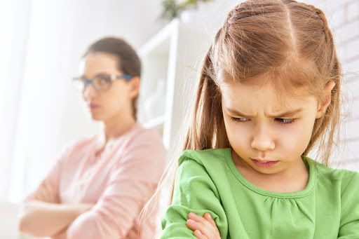
בחרו נושא בו יש לכם קונפליקט לא פתור עם אחד מילדיכם. אם אין ילדים אפשר לבחור קונפליקט מול בן זוג, קרוב משפחה או חבר.
רשמו לעצמכם מהו הקונפליקט.
כתבו לעצמכם האם ניסיתם לפתור את הקונפליקט? אם כן באילו אמצעים.

Slide 10
אייכה - שיטה אינטגרטיבית נשענת על ידע שהצטבר מתיאוריות ממספר תחומים:
גישות התפתחותיות דינמיות ובעיקר הגישה האינטר-סובייקטיבית,פסיכולוגית העצמי.
הפילוסופיה והפסיכולוגיה ההומניסטית
תורת הלמידה
פסיכולוגיה מערכתית

Slide 11
גישות התפתחותיות דינמיות
הזרם האינטרסובייקטיבי: ג'סיקה בנג'מין
ויניקוט
פסיכולוגית העצמי: קוהוט

Slide 12
הפילוסופיה והפסיכולוגיה ההומניסטית
-הגשמה עצמית הנה גורם מרכזי בעיצוב והנעת האישיות
-מדגישה את יכולת האדם לבחור ולשלוט במהלך חייו
-היכולת לקחת אחריות על בחירות היא מרכיב חשוב בבריאות נפשית

Slide 13
תורת הלמידה
מאפשרת לנו לדעת כיצד התנסות הופכת לידע ואילו תנאים צריכים להתקיים על מנת שהתרחשות או מעשה ייקלטו ויהפכו ללמידה.

Slide 14
תורת התקשורת הבינאישית והטיפול המשפחתי מערכתי
תקשורת לקויה או מבלבלת היא מקור לתקלות ולנזקים הדדיים.

Slide 15
תרגיל דימויים לתיאור הורות
דמות עם שש ידיים- הנסיון להחזיק הרבה מקומות בו זמנית. להגיע, לתמוך
כרית זיכרון- מקבל את הצורה של השני, סופג ונותן אחזקה, רך ונעים
לביאה- כאמא ובת. רכות וחום, כוח והגנה
חיבוק- נפתח ונסגר
גם וגם –פתרון דילמות מתמיד
אוזן ענקית מקשיבה, מדגדגת, מנערת, נסגרת
עמדת עגינה וטעינה של ספינה, לקבל טיפול
מחזיקת עפיפון
חבירה- נפרדים עומדים בפני עצמם
Notes:
לאסוף מהלומדים את הדימויים שלהם להורות ולהשוות לדימוי המגדלור. בשקף מופיעים דימויים שנתנו הלומדים תוך כדי השיעור

Slide 16
ההורה כמגדלור

Slide 17
מדוע נוצר הצורך באייכה?
שינוי שחל בהורות החל מאמצע המאה הקודמת:
הורות דגם אב: מה אתה ילד יכול לעשות בשבילי, בשביל המשפחה, או החברה בה אתה גדל? החינוך מכוון להתאים את הילד לצרכי הסביבה וערכו של הילד ימדד ביכולתו להתאים את עצמו לסביבתו.
להורה בעל אחריות יש כוח, סמכות ואף חובה להשליט את בחירותיו על הילד.
יולי

Slide 18
המחירים שגובה מודל ההורות דגם אב
המחירים תוארו על ידי לא מעט פסיכואנליטיקאים כשכל אחד מתמקד בסוג אחר של מחירים שנגבים מקשר לא מותאם בין ההורה והילד
פיירברן - תחושת ניתוק וחוסר שייכות
פרויד - תחושת אשמה וסירוס
מלאני קליין - חרדת רדיפה
ויניקוט - אבדן העצמיות והאוטנטיות
קוהוט - פגיעה ביכולת להרגיש בעל ערך ומשמעות

Slide 19
הורות דגם אם
שינוי שחל בהורות החל מאמצע המאה הקודמת:
מעבר להורות דגם אם: מה אנחנו ההורים יכולים לעשות למענך ילד? התמקדות בצרכי הילד. החינוך וההורה מכוונים להתאים את עצמם לצרכי הילד.
ענבל חוזרת מהצבא

Slide 20
מודל החסך הרגשי
מצוקות נפשיות והפרעות התנהגות הן תוצאה של חסר בחוויות טובות. אם לילד רע סימן שהוא סובל מחסך בחוויות טובות (אהבה, איכפתיות, חום, התחשבות)
וההורה מסיק שהילד צריך לקבל יותר!

Slide 21
-הכללת יתר: כל חוויה רגשית לא נעימה היא חוויה מזיקה. חלק מההורים נוטים למנוע מילדם התמודדות עם טווח רחב מאוד של חוויות קושי או תסכול ובכלל זה חוויות שמזמנות תסכול אופטימלי המעודד התפתחות (קוהוט).
-הגנה וחסות יתר גם במשימות תואמות גיל. מתוך רצון לסייע לילדם, במיוחד כאשר הוא חווה קושי, הורים רבים מפגינים הגנת/חסות יתר- נטייה לעשייה מאומצת עבור הילד ובמקומו גם במשימות התואמות את גילו ואת יכולותיו של הילד. חסות יתר מקשה על הילד להתנסות במשימות מותאמות גיל ולפתח יכולות כמו אחריות ועצמאות.
-הימנעות של ההורה מלהנכיח את עצמו וצרכיו בשדה הקשר. ההורים מרוכזים ברצון להיענות לצורכי הילד עד כדי ביטול עצמי. התנהלות מעין זאת מעבירה מסר סמוי לילד שההורה אינו אדם שיש להתחשב בצרכיו או במגבלותיו ומשבשת את יכולתו לפתח יחסים של נבדלות והדדיות עם ההורה.

Slide 22
למרות שהורים ומחנכים מכוונים יותר מתמיד לצורכי הילד הפתולוגיות והמצוקה בקרב ילדים השתנו אבל לא פחתו.
ישנם שיעורים עולים של הפרעות אכילה, הפרעות זהות, התמכרויות, אפאטיה, דיכאון נעורים ואלימות כלפי הסביבה. כיצד ניתן להבין זאת?

Slide 23
חוסר בכיוון
לילדים הגדלים בימינו חסר הרבה מאוד פעמים סביבה שתכוון את התפתחותם.
-צרכי היענות ואספקה (חום, זמינות, אהבה, תמיכה)
-צרכי הפעלה וכיוון (השתלבות והתאמה לסביבה, וויסות עצמי )
Notes:
הפעלה של יכולות מסויימתו של הילד החיוניות להתפתחותו התקינה

Slide 24
מדוע איבדו ההורים בימנו את היכולת לכוון את התפתחות ילדיהם?
היעדר כלים לכוון את התפתחות הילד מבלי לגרום לו נזק
מעבר להורות אם
חיים בעידן פוסט מודרני בו מטשטשת ההבחנה בין טוב ורע
המון אפשרויות הפתוחות בפני האדם ההורה עצמו מתלבט לאן לכוון...
קושי של ההורה להוות דמות מואדרת ומכוונת עבור ילדו

